Slide 1

Azure Security & Pricing
Sit Dolor Amet

Slide 2
Network Security

Slide 3
Plan
Describe general security and network security features (10-15%)
Describe Azure network security
describe the concept of defense in depth
describe the functionality and usage of Network Security Groups (NSG)
describe the functionality and usage of Azure Firewall
describe the functionality and usage of Azure DDoS protection

Slide 4
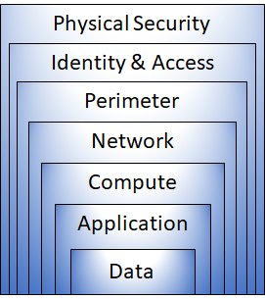
Defense in depth
Celem ochrony w głębi systemu jest ochrona informacji i uniemożliwienie kradzieży tych informacji osobom, które nie mają odpowiednich uprawnień dostępu.
Ochrona w głębi systemu to strategia wykorzystująca szereg mechanizmów służących do opóźnienia postępu ataku, którego celem jest uzyskanie nieautoryzowanego dostępu do danych.
Notes:
Zabezpieczenia fizyczne
Fizyczne zabezpieczenie dostępu do budynku i kontrolowanie dostępu do sprzętu komputerowego w centrum danych to pierwsza linia obrony.
Celem zabezpieczeń fizycznych jest zapewnienie fizycznej ochrony przed dostępem do zasobów. Dzięki tym zabezpieczeniom nie da się ominąć pozostałych warstw i można odpowiednio zareagować na utratę lub kradzież. Firma Microsoft używa różnych mechanizmów zabezpieczeń fizycznych w swoich centrach danych w chmurze.
Tożsamość i dostęp
Warstwa tożsamości i dostępu dotyczy zapewniania bezpieczeństwa tożsamościom i upewniania się, że udzielany dostęp nie jest szerszy niż wymagany oraz że zdarzenia logowania i zmiany są rejestrowane.
Obwód
Na obwodzie sieci najważniejsza jest ochrona przed atakami sieciowymi na Twoje zasoby. Identyfikowanie tych ataków, eliminowanie ich wpływu i ostrzeganie, kiedy wystąpią, to ważne sposoby utrzymywania bezpiecznej sieci.
Sieć
Ta warstwa koncentruje się na ograniczeniu łączności sieciowej wszystkich zasobów w celu zezwolenia tylko na to, co jest niezbędne. Ograniczając tę komunikację, zmniejsza się ryzyko rozproszenia ataku na inne systemy w sieci.
Środowisko obliczeniowe
Złośliwe oprogramowanie, systemy bez zainstalowanych poprawek i niewłaściwe zabezpieczenia narażają Twoje środowisko na ataki. Głównym celem tej warstwy jest zabezpieczenie zasobów obliczeniowych i upewnienie się, że wdrożono odpowiednie mechanizmy kontroli w celu zminimalizowania problemów z bezpieczeństwem.
Aplikacja
Zintegrowanie zabezpieczeń z cyklem tworzenia aplikacji pomoże zmniejszyć liczbę luk w zabezpieczeniach znajdujących się w kodzie. Każdy zespół programistów powinien domyślnie zapewniać bezpieczeństwo swoich aplikacji.
Dane
Osoby, które przechowują dane i kontrolują dostęp do nich, są odpowiedzialne za zapewnienie odpowiednich zabezpieczeń. Często istnieją wymagania prawne, które określają, jakie mechanizmy kontroli i procesy należy zastosować, aby zapewnić poufność, integralność i dostępność danych.

Slide 5
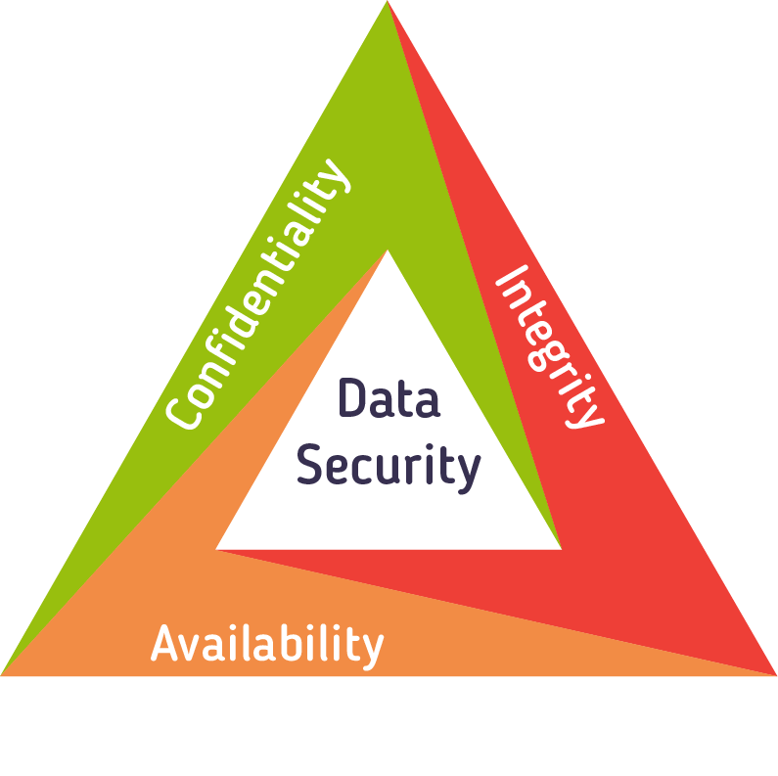
Stan zabezpieczeń
Stan zabezpieczeń to zdolność organizacji do ochrony przed zagrożeniami bezpieczeństwa i reagowania na nie. Wspólne zasady definiujące strukturę zabezpieczeń to poufność, integralność i dostępność (confidentiality, integrity, availability).
Poufność
Zasada najniższych uprawnień oznacza ograniczenie dostępu do informacji tylko dla osób, którym wyraźnie udzielono dostępu, tylko na poziomie potrzebnym do wykonywania zadań.
Integralność
Zapobieganie nieautoryzowanym zmianom informacji:
W spoczynku: gdy są przechowywane.
Podczas przesyłania: gdy dane są przesyłane z jednego miejsca do drugiego, np. między komputerem lokalnym a chmurą.
Dostępność
Pozwala upewnić się, że usługi działają i są dostępne tylko dla autoryzowanych użytkowników.
Notes:
Te informacje obejmują ochronę haseł użytkowników, zawartości wiadomości e-mail i poziomów dostępu do aplikacji i infrastruktury podstawowej.
Typowym podejściem stosowanym w transmisji danych jest utworzenie przez nadawcę unikatowego odcisku palca danych przy użyciu jednokierunkowego algorytmu wyznaczania wartości skrótu. Wartość skrótu jest wysyłana do odbiorcy razem z danymi. Odbiorca ponownie oblicza wartość skrótu danych i porównuje ją z wartością oryginalną, aby upewnić się, że podczas przesyłania dane nie zostały zmodyfikowane ani utracone.
Ataki typu „odmowa usługi” zaprojektowano w celu obniżenia dostępności systemu dla użytkowników.

Slide 6

Network Security Groups (NSG)
Sieciowa grupa zabezpieczeń umożliwia filtrowanie ruchu sieciowego do i z zasobów sieci wirtualnej platformy Azure. Sieciową grupę zabezpieczeń można potraktować jako zaporę wewnętrzną.
Priorytet - Liczba z zakresu od 100 do 4096. Reguły są przetwarzane w kolejności priorytetu — niższe liczby są przetwarzane przed wyższymi liczbami.
Notes:
Sieciowa grupa zabezpieczeń może zawierać wiele reguł zabezpieczeń dla ruchu przychodzącego i wychodzącego, które umożliwiają filtrowanie ruchu związanego z zasobami według źródłowych i docelowych adresów IP, portów i protokołów.

Slide 7

Azure Firewall
Usługa Azure Firewall to zapora stanowa.
Usługa Azure Firewall udostępnia centralną lokalizację do tworzenia, wymuszania i rejestrowania zasad łączności aplikacji i sieci w ramach subskrypcji i sieci wirtualnych.
Stosuje statyczny (niezmieniony) publiczny adres IP dla zasobów sieci wirtualnej, dzięki czemu zapory zewnętrzne mogą identyfikować ruch pochodzący z sieci wirtualnej.
Usługa jest zintegrowana z usługą Azure Monitor, aby umożliwić rejestrowanie i analizę.
Usługa Azure Application Gateway udostępnia również zaporę o nazwie zapora aplikacji internetowej (WAF, web application firewall).
Notes:
Zapora stanowa analizuje pełny kontekst połączenia sieciowego, a nie tylko pojedynczy pakiet ruchu sieciowego.
Zapora WAF zapewnia scentralizowaną, przychodzącą ochronę przed typowymi atakami wykorzystującymi luki i lukami w zabezpieczeniach. Usługi Azure Front Door oraz Azure Content Delivery Network również zapewniają usługi zapory WAF.

Slide 8
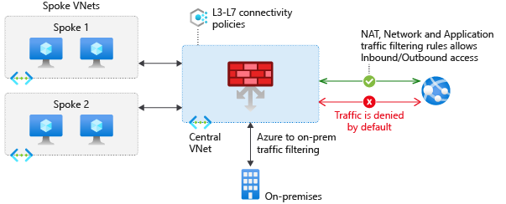
Azure Firewall
Usługa Azure Firewall udostępnia wiele funkcji takich jak:
Wbudowana wysoka dostępność
Nieograniczona skalowalność chmury
Reguły filtrowania ruchu przychodzącego i wychodzącego
Obsługa translatora docelowych adresów sieciowych (DNAT) żądań przychodzących.
Rejestrowanie usługi Azure Monitor

Slide 9

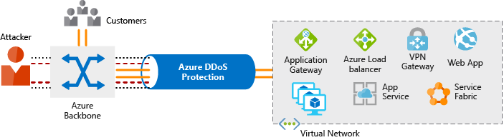
Azure DDoS protection
Warstwa usługi Standardowa może pomóc zapobiegać:
Atakom wolumetrycznym
Celem tego ataku jest zalanie warstwy sieciowej dużą ilością pozornie bezpiecznego ruchu.
Atakom na protokół
Tego typu ataki powodują brak dostępności celu ataku przez wykorzystanie słabego punktu w stosie protokołu warstwy 3 i 4.
Atakom na warstwy zasobów (warstwy aplikacji) (tylko za pomocą zapory aplikacji internetowej)
Te ataki są przeprowadzane na pakiety aplikacji internetowych i zakłócają transmisję danych między hostami. Do ochrony przed atakami L7 potrzebna jest zapora aplikacji internetowej (WAF). Usługa DDoS Protection w warstwie Standardowa chroni zaporę WAF przed atakami wolumetrycznymi i atakami na protokół.

Slide 10
Core Azure Identity Services

Slide 11
Plan
Describe identity, governance, privacy, and compliance features (20- 25%)
Describe core Azure identity services
explain the difference between authentication and authorization
define Azure Active Directory
describe the functionality and usage of Azure Active Directory
describe the functionality and usage of:
Conditional Access,
Multi-Factor Authentication (MFA),
Single Sign-On (SSO)

Slide 12
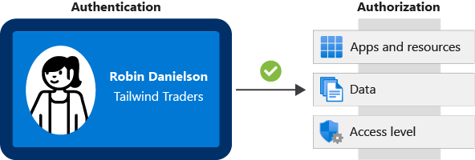
Authentication vs authorization

Slide 13

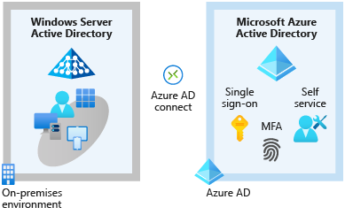
Azure Active Directory
Usługa Azure AD zapewnia następujące usługi:
Authentication
Weryfikowanie tożsamości
Samoobsługowe resetowania hasła
Multi-Factor Authntication
Niestndardowa lista zakazanych haseł
Usługi inteligentnego blokowania
Rejestracja jednokrotna
Zarządzanie aplikacjami
Zarządzanie urządzeniami
Notes:
Rejestracja jednokrotna
Dzięki logowaniu jednokrotnemu możesz zapamiętać tylko jedną nazwę użytkownika i jedno hasło służące do uzyskiwania dostępu do wielu aplikacji. Z użytkownikiem jest powiązana tylko jedna tożsamość, co upraszcza model zabezpieczeń. Gdy użytkownicy zmieniają role lub opuszczają organizację, modyfikacje dostępu są powiązane tylko z tą tożsamością, co znacznie zmniejsza nakład pracy potrzebny do zmiany lub wyłączenia kont.
Zarządzanie aplikacjami
Za pomocą usługi Azure AD możesz zarządzać aplikacjami w chmurze i lokalnymi. Funkcje, takie jak serwer proxy aplikacji, aplikacje SaaS, portal Moje aplikacje (określany również jako panel dostępu) i logowanie jednokrotne, zapewniają lepsze środowisko użytkownika.
Zarządzanie urządzeniami
Podobnie jak konta poszczególnych osób, usługa Azure AD obsługuje rejestrację urządzeń. Dzięki rejestracji urządzenia mogą być zarządzane przez narzędzia takie jak Microsoft Intune. Dzięki temu zasady dostępu warunkowego opartego na urządzeniach mogą także ograniczyć dostęp tylko do tych prób dostępu, które pochodzą ze znanych urządzeń niezależnie od konta użytkownika żądającego.

Slide 14
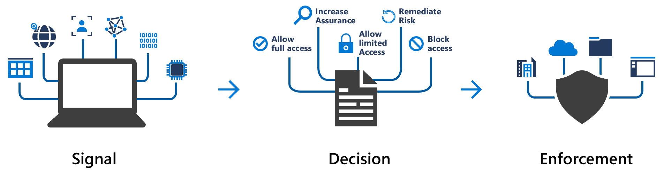
Conditional Access
Dostęp warunkowy to narzędzie, które jest używane przez usługę Azure Active Directory do zezwalania na dostęp (lub odmawiania dostępu) do zasobów na podstawie sygnałów tożsamości:
użytkownika,
lokalizację użytkownika i
urządzenie, z którego użytkownik żąda dostępu.
Dostęp warunkowy pomaga administratorom IT:
Wspierać użytkowników w wydajnej pracy zawsze i wszędzie.
Chronić zasoby organizacji.
Aby można było korzystać z dostępu warunkowego, wymagana jest licencja P1 lub P2 usługi Azure AD — wersja Premium.
Notes:
Dostęp warunkowy zapewnia również bardziej szczegółowy interfejs uwierzytelniania wieloskładnikowego dla użytkowników. Na przykład użytkownicy mogą nie zostać poproszeni o podanie drugiej formy uwierzytelniania, jeśli znajdują się w znanej lokalizacji. Jednak mogą zostać poproszeni o podanie drugiej formy uwierzytelniania, jeśli sygnały logowania są nietypowe lub użytkownicy znajdują się w nieoczekiwanej lokalizacji.

Slide 15
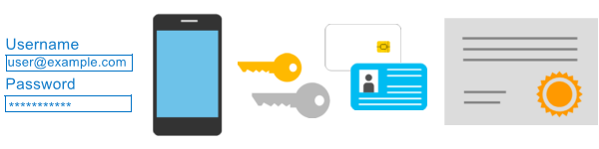
Multi-Factor Authentication (MFA)
Uwierzytelnianie wieloskładnikowe to proces, w którym użytkownik jest monitowany podczas procesu logowania o dodatkową formę identyfikacji. Przykładem może być wpisanie kodu na telefonie komórkowym lub skanowanie odcisku palca.
Uwierzytelnianie wieloskładnikowe zapewnia dodatkowe zabezpieczenia tożsamości przez wymaganie co najmniej dwóch elementów do pełnego uwierzytelnienia.
Te elementy można podzielić na trzy kategorie:
Coś, co użytkownik wie.
Może to być adres e-mail i hasło.
Coś, co użytkownik posiada.
Może to być kod wysyłany na telefon komórkowy użytkownika.
Coś, czym użytkownik jest.
Zwykle jest to pewnego rodzaju właściwość biometryczna, taka jak odcisk palca lub skan twarzy, używana na wielu urządzeniach przenośnych.

Slide 16
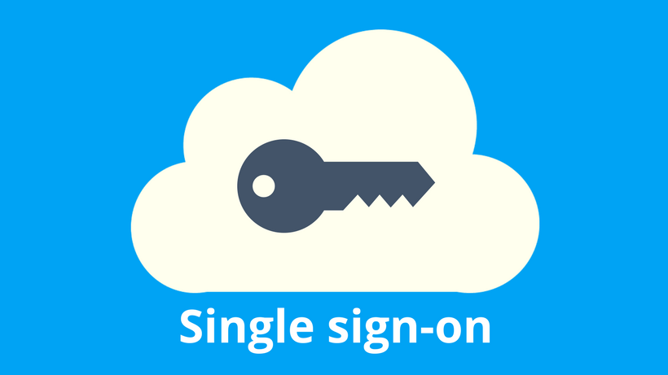
Single Sign-On (SSO)
Logowanie jednokrotne umożliwia użytkownikowi jednokrotne zalogowanie się i użycie tego poświadczenia w celu uzyskania dostępu do wielu zasobów i aplikacji pochodzących od różnych dostawców.
Co daje SSO?
Tylko jeden login i hasło
Zmniejsze obciążenie związane z blokadą konta i restowaniem hasła
Łatwiejsze usuwanie z organizacji
Łatwiejsze modyfikowanie uprawnień
Dodawanie MFA
Notes:
Im więcej tożsamości, tym więcej haseł do zapamiętania i do zmiany. Zasady dotyczące haseł mogą się różnić w między aplikacjami. Wraz ze zwiększaniem się wymagań co do ich złożoności hasła stają się coraz trudniejsze do zapamiętania przez użytkowników. Wraz ze wzrostem liczby haseł, którymi musi zarządzać użytkownik, zwiększa się ryzyko wystąpienia zdarzeń związanych z bezpieczeństwem poświadczeń.

Slide 17
Azure Governance Features

Slide 18
Plan
Describe identity, governance, privacy, and compliance features (20- 25%)
Describe Azure governance features
describe the functionality and usage of Role-Based Access Control (RBAC)
describe the functionality and usage of resource
describe the functionality and usage of tags
describe the functionality and usage of Azure Policy
describe the functionality and usage of Azure Blueprints
describe the Cloud Adoption Framework for Azure

Slide 19
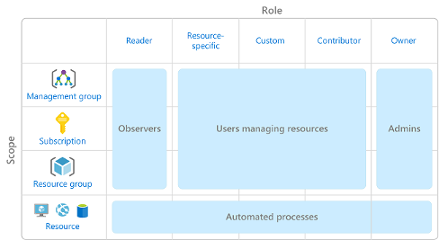
Role-Based Access Control (RBAC)
Kontrola dostępu oparta na rolach jest stosowana do zakresu, który jest zasobem lub zestawem zasobów, do którego odnosi się ten dostęp.
Zakresy obejmują następujące elementy:
Grupa zarządzania (kolekcja wielu subskrypcji).
Pojedyncza subskrypcja.
Grupa zasobów.
Pojedynczy zasób.

Slide 20
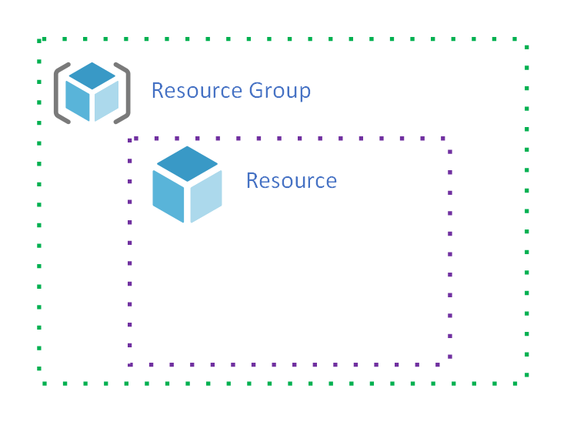
Resource
Zasób zarządzany przez Azure
Każdy zasób musi przynależeć do jednej i tylko jednej Resource Group
Zasobem (Resource) jest np. wirtualna maszyna, wirtualna sieć albo storage account

Slide 21
Tags
Tagi zawierają dodatkowe informacje, czyli metadane, dotyczące Twoich zasobów. Te metadane są przydatne w następujących przypadkach:
Zarządzanie zasobami
Tagi umożliwiają lokalizowanie zasobów skojarzonych z określonymi obciążeniami, środowiskami, jednostkami biznesowymi i właścicielami oraz wykonywanie na nich operacji.
Zarządzanie kosztami i ich optymalizacja
Tagi umożliwiają grupowanie zasobów w taki sposób, aby można było raportować koszty, przydzielać wewnętrzne centra kosztów, śledzić budżety i prognozować koszt szacowany.
Zarządzanie operacyjne
Tagi umożliwiają grupowanie zasobów w zależności od tego, jak krytyczna jest ich dostępność dla działalności firmy. Grupowanie pomaga w formułowaniu umów dotyczących poziomu usług (SLA). Umowa SLA jest gwarancją czasu pracy lub wydajności między Tobą i użytkownikami.
Zabezpieczenia
Tagi umożliwiają klasyfikowanie danych według poziomu zabezpieczeń, np. publiczne lub poufne.
Ład i zgodność z przepisami
Tagi umożliwiają identyfikowanie zasobów, które są zgodne z wymaganiami dotyczącymi ładu lub przepisami, takimi jak standard ISO 27001.
Optymalizacja i automatyzacja obciążeń
Tagi ułatwiają wizualizację wszystkich zasobów, które uczestniczą w złożonych wdrożeniach.
Notes:
Jednym ze sposobów organizowania powiązanych zasobów jest umieszczenie ich w oddzielnych subskrypcjach. Do zarządzania powiązanymi zasobami możesz również użyć grup zasobów. Tagi zasobów są kolejnym sposobem organizowania zasobów.
Można na przykład oznaczać zasoby za pomocą nazwy skojarzonego obciążenia lub aplikacji i używać oprogramowania, takiego jak Azure DevOps, aby wykonywać automatyczne zadania na tych zasobach.

Slide 22
Azure Policy
Implementacja zasad w usłudze Azure Policy obejmuje następujące trzy kroki:
Tworzenie definicji zasad.
Przypisanie definicji do zasobów.
Przejrzenie wyników oceny.
Notes:
Utworzenie definicji zasad
Definicja zasad określa elementy do oceny i akcję do wykonania. Można na przykład uniemożliwić wdrażanie maszyn wirtualnych w niektórych regionach świadczenia platformy Azure. Możesz również przeprowadzić inspekcję kont magazynu, aby sprawdzić, czy są akceptowane połączenia tylko z dozwolonych sieci.
Każda definicja zasad zawiera warunki, w jakich zasady są wymuszane. Definicja zasad ma także towarzyszący jej efekt, który występuje, gdy warunki zostaną spełnione. Oto kilka przykładowych definicji zasad:
Dozwolone jednostki SKU maszyn wirtualnych
Te zasady umożliwiają określenie zestawu jednostek SKU maszyn wirtualnych, które organizacja może wdrażać.
Dozwolone lokalizacje
Te zasady umożliwiają ograniczenie lokalizacji, które organizacja może określić podczas wdrażania zasobów. Jej efekt jest używany do wymuszania wymagań dotyczących zgodności obszarów geograficznych.
Uwierzytelnianie wieloskładnikowe powinno być włączone na kontach z uprawnieniami do zapisu w subskrypcji
Te zasady wymagają, aby uwierzytelnianie wieloskładnikowe było włączone dla wszystkich kont subskrypcji z uprawnieniami do zapisu w celu zapobiegania naruszeniom zabezpieczeń kont lub zasobów.
Mechanizm CORS nie powinien zezwalać na dostęp do aplikacji internetowych ze wszystkich zasobów
Mechanizm CORS (udostępnianie zasobów między źródłami) to funkcja protokołu HTTP, która umożliwia aplikacji internetowej działającej w ramach jednej domeny dostęp do zasobów w innej domenie. Ze względów bezpieczeństwa nowoczesne przeglądarki internetowe domyślnie ograniczają obsługę skryptów między witrynami. Te zasady umożliwiają współpracę z aplikacją internetową tylko wymaganym domenom.
Należy zainstalować aktualizacje systemu na maszynach
Te zasady umożliwiają usłudze Azure Security Center rekomendowanie brakujących aktualizacji systemu zabezpieczeń na serwerach.
2. Przypisanie definicji do zasobów
Aby zaimplementować definicje zasad, przypisz definicje do zasobów. Przypisanie zasad to definicja zasad, która ma zastosowanie w ramach określonego zakresu. Ten zakres może być grupą zarządzania (kolekcją wielu subskrypcji), pojedynczą subskrypcją lub grupą zasobów.
Przypisania zasad są dziedziczone przez wszystkie zasoby podrzędne w danym zakresie. Jeśli zastosowano zasady do grupy zasobów, te zasady są stosowane do wszystkich zasobów w tej grupie zasobów. Można wykluczyć zakres podrzędny z przypisania zasad, jeśli istnieją określone zasoby podrzędne, które należy wyłączyć z przypisania zasad.
3. Przejrzenie wyników oceny
Gdy warunek zostanie oceniony względem istniejących zasobów, każdy zasób jest oznaczany jako zgodny lub niezgodny. Możesz przejrzeć wyniki niezgodnych zasad i podjąć potrzebne działania.
Ocena zasad odbywa się mniej więcej raz na godzinę. Jeśli wprowadzisz zmiany w definicji zasad i utworzysz przypisanie zasad, te zasady zostaną ocenione dla zasobów w ciągu godziny.

Slide 23
Azure Initiatives
Inicjatywa usługi Azure Policy jest sposobem grupowania powiązanych zasad w jeden zestaw. Definicja inicjatywy zawiera wszystkie definicje zasad, aby ułatwić śledzenie stanu zgodności na potrzeby ogólnego celu.
Na przykład usługa Azure Policy zawiera inicjatywę o nazwie Włącz monitorowanie w usłudze Azure Security Center. Jej celem jest monitorowanie wszystkich dostępnych rekomendacji dotyczących zabezpieczeń dla wszystkich typów zasobów platformy Azure w usłudze Azure Security Center.
W ramach tej inicjatywy zawarte są następujące definicje zasad:
Monitoruj nieszyfrowaną bazę danych SQL Database w usłudze Security Center
Ta zasada monitoruje niezaszyfrowane bazy danych i serwery SQL.
Monitoruj luki w zabezpieczeniach systemu operacyjnego w usłudze Security Center
Te zasady monitorują serwery, które nie spełniają skonfigurowanego planu bazowego luk w zabezpieczeniach systemu operacyjnego.
Monitoruj brakującą ochronę punktów końcowych w usłudze Security Center
Te zasady monitorują serwery, na których nie zainstalowano agenta ochrony punktów końcowych.
W rzeczywistości inicjatywa Włącz monitorowanie w usłudze Azure Security Center zawiera ponad 100 oddzielnych definicji zasad.
Usługa Azure Policy obejmuje również inicjatywy, które obsługują standardy zgodności z przepisami, takimi jak HIPAA i ISO 27001.

Slide 24
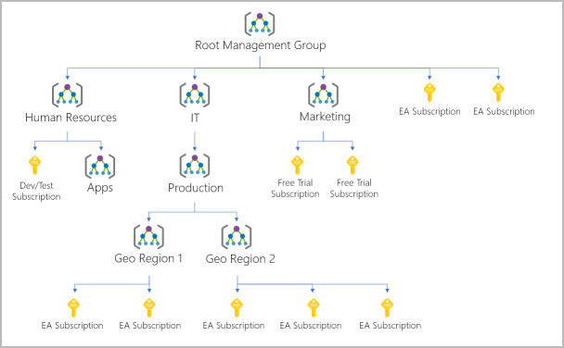
Management Groups
W jednym katalogu może być obsługiwane 10000 grup zarządzania.
Drzewo grupy zarządzania może obsługiwać maksymalnie sześć poziomów głębokości. Ten limit nie obejmuje poziomu głównego lub poziomu subskrypcji.
Każda grupa zarządzania i subskrypcja może obsługiwać tylko jeden element nadrzędny.
Każda grupa zarządzania może mieć wiele elementów podrzędnych.
Wszystkie subskrypcje i grupy zarządzania znajdują się w jednej hierarchii w każdym katalogu.

Slide 25
Azure Blueprints
Usługa Azure Blueprints orkiestruje wdrażanie różnych szablonów zasobów i innych artefaktów, takich jak:
Przypisania ról
Przypisania zasad
Szablony usługi Azure Resource Manager
Grupy zasobów
Zaimplementowanie strategii w usłudze Azure Blueprints obejmuje trzy następujące kroki:
Utworzenie strategii platformy Azure.
Przypisanie strategii.
Śledzenie przypisań strategii.
Strategie są również wersjonowane. Przechowywanie wersji umożliwia śledzenie zmian w strategii i dodawanie do nich komentarzy.

Slide 26
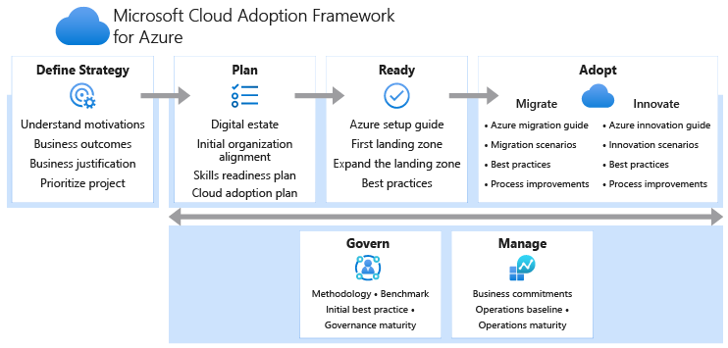
Cloud Adoption Framework for Azure
Przewodnik Cloud Adoption Framework składa się z narzędzi, dokumentacji i sprawdzonych rozwiązań. W przewodniku Cloud Adoption Framework opisano następujące etapy:
Definiowanie strategii.
Tworzenie planu.
Przygotowanie organizacji.
Wdrożenie chmury.
Nadzorowanie środowisk w chmurze i zarządzanie nimi.

Slide 27
privacy and compliance resources

Slide 28
Plan
Describe identity, governance, privacy, and compliance features (20- 25%)
Describe privacy and compliance resources
describe the Microsoft core tenets of Security, Privacy, and Compliance
describe the purpose of the:
Microsoft Privacy Statement,
Product Terms site,
Data Protection Addendum (DPA)
describe the purpose of the Trust Center
describe the purpose of the Azure compliance documentation
describe the purpose of Azure Sovereign Regions (Azure Government cloud services and Azure China cloud services)

Slide 29
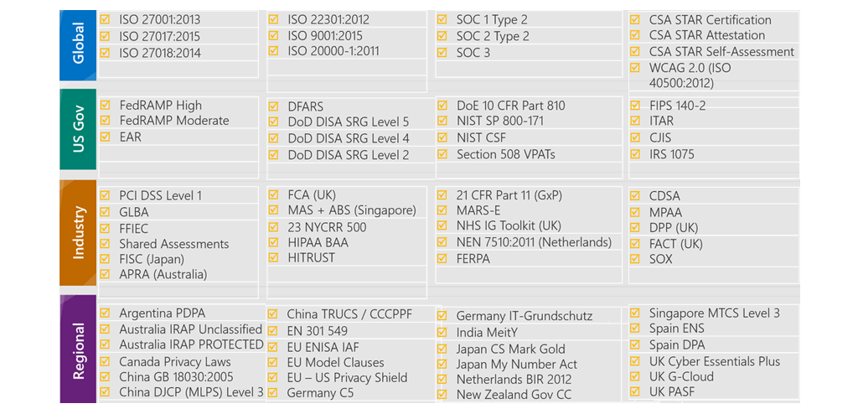
Core tenets of Security, Privacy, and Compliance
Notes:
Criminal Justice Information Services
Każda agencja stanowa lub lokalna w USA, która chce uzyskiwać dostęp do bazy Criminal Justice Information Services (CJIS) FBI, musi przestrzegać zasad zabezpieczeń CJIS.
Certyfikacja STAR organizacji Cloud Security Alliance
Platforma Azure oraz usługi Intune i Microsoft Power BI uzyskały certyfikat STAR organizacji Cloud Security Alliance, co obejmuje rygorystyczną ocenę poziomu bezpieczeństwa dostawcy usług w chmurze przez niezależną firmę zewnętrzną.
Certyfikat STAR opiera się na uzyskaniu certyfikacji Międzynarodowej Organizacji Normalizacyjnej (ISO) i Międzynarodowej Komisji Elektrotechnicznej (IEC) 27001 i spełnieniu kryteriów określonych w dokumencie Cloud Controls Matrix (CCM).
Health Insurance Portability and Accountability Act
Health Insurance Portability and Accountability Act (HIPAA) to prawo federalne USA regulujące chronione informacje zdrowotne pacjentów (PHI).
Platforma Azure oferuje klientom umowę HIPAA Business Associate Agreement (BAA) określającą przestrzeganie niektórych postanowień dotyczących zabezpieczeń i ochrony prywatności ustawy HIPAA i HITECH.
Międzynarodowa Organizacja Normalizacyjna i Międzynarodowa Komisja Elektrotechniczna 27018
Firma Microsoft jest pierwszym dostawcą chmury, który przyjął kodeks praktyk dla normy ISO/IEC 27018 dotyczący przetwarzania danych osobowych przez dostawców usług w chmurze.
National Institute of Standards and Technology Cybersecurity Framework
National Institute of Standards and Technology (NIST) Cybersecurity Framework (CSF) jest dobrowolną strukturą składającą się ze standardów, wytycznych i najlepszych rozwiązań dotyczących zarządzania ryzykiem związanym z cyberbezpieczeństwem.
Usługi firmy Microsoft w chmurze zostały poddane niezależnym inspekcjom innych firm dotyczącym średniego i wysokiego planu bazowego programu Federal Risk and Authorization Management Program (FedRAMP). Usługi firmy Microsoft w chmurze uzyskały certyfikat zgodnie ze standardami FedRAMP.
United Kingdom Government G-Cloud
United Kingdom (UK) Government G-Cloud to certyfikat dla usług przetwarzania w chmurze, które mogą być używane przez instytucje państwowe w Wielkiej Brytanii. Platforma Azure uzyskała oficjalną akredytację od rządu brytyjskiego.
GDPR
The European Union General Data Protection Regulation (GDPR)

Slide 30
Microsoft Privacy Statement
Oświadczenie o ochronie prywatności w firmie Microsoft zawiera szczegółowe informacje o danych osobowych zbieranych przez firmę Microsoft, sposobie i celu ich wykorzystywania.
Oświadczenie o ochronie prywatności dotyczy wszystkich usług, witryn internetowych, aplikacji, oprogramowania, serwerów i urządzeń firmy Microsoft. Lista ta obejmuje zarówno produkty korporacyjne i serwerowe, jak i urządzenia, które są używane w domu oraz oprogramowanie, z którego uczniowie korzystają w szkole.
Oświadczenie o ochronie prywatności firmy Microsoft zawiera również informacje dotyczące konkretnych produktów, takich jak Windows i Xbox.

Slide 31
Online Service Terms (OST)
Postanowienia dotyczące Usług Online (OST) to umowa prawna między firmą Microsoft a klientem. Umowa OST szczegółowo określa obowiązki obu stron w odniesieniu do przetwarzania i bezpieczeństwa danych klienta i danych osobowych. Umowa OST dotyczy w szczególności usług online firmy Microsoft, które są licencjonowane w ramach subskrypcji, w tym Azure, Dynamics 365, Office 365 i Bing Maps.

Slide 32
Data Protection Addendum (DPA)
Dodatek dotyczący ochrony danych (DPA) dokładniej określa warunki przetwarzania danych i bezpieczeństwa dla usług online. Te warunki obejmują:
zgodność z przepisami
ujawnianie przetwarzanych danych
bezpieczeństwo danych, w tym praktyki i zasady zabezpieczeń, szyfrowanie danych, dostęp do danych, obowiązki klientów i zgodność z audytem
transfer, przechowywanie i usuwanie danych

Slide 33
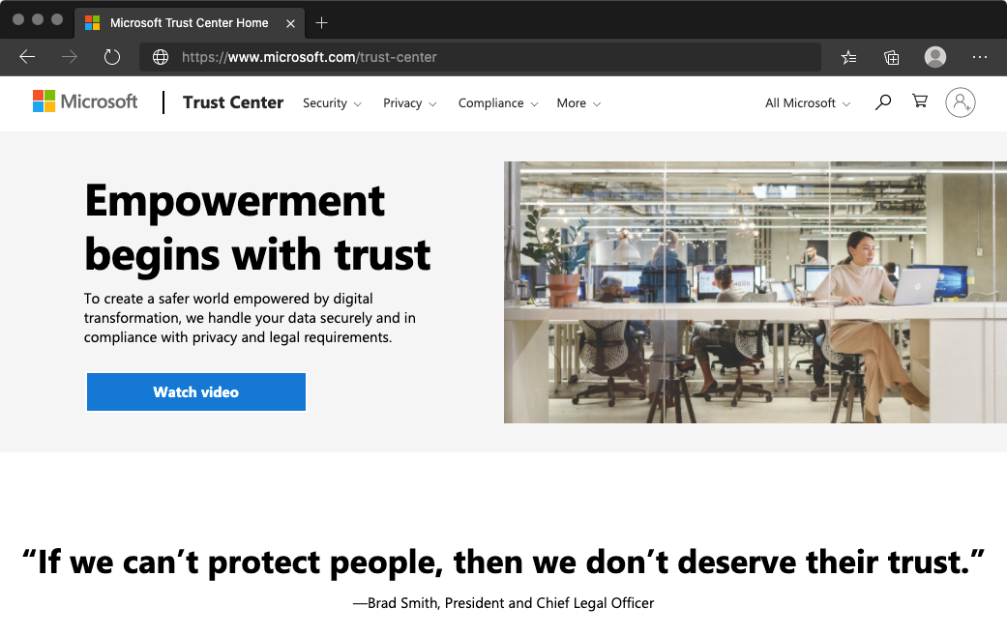
Trust Center
Centrum zaufania zapewnia:
Szczegółowe informacje na temat zabezpieczeń, ochrony prywatności, ofert do obsługi zgodności, zasad, funkcji i rozwiązań działających w produktach w chmurze firmy Microsoft.
Dodatkowe zasoby dotyczące każdego tematu.
Linki do blogów poświęconych zagadnieniom związanym z zabezpieczeniami, prywatnością i zgodnością oraz zbliżających się wydarzeń.

Slide 34
Azure compliance documentation
Dokumentacja dotycząca zgodności platformy Azure zapewnia szczegółową dokumentację dotyczącą standardów prawnych oraz zgodności z przepisami na platformie Azure.
W tym miejscu znajdziesz oferty rozwiązań do zapewniania zgodności w ramach następujących kategorii:
Globalnie
Administracja USA
Usługi finansowe
Służba zdrowia
Media i produkcja
Regionalne

Slide 35
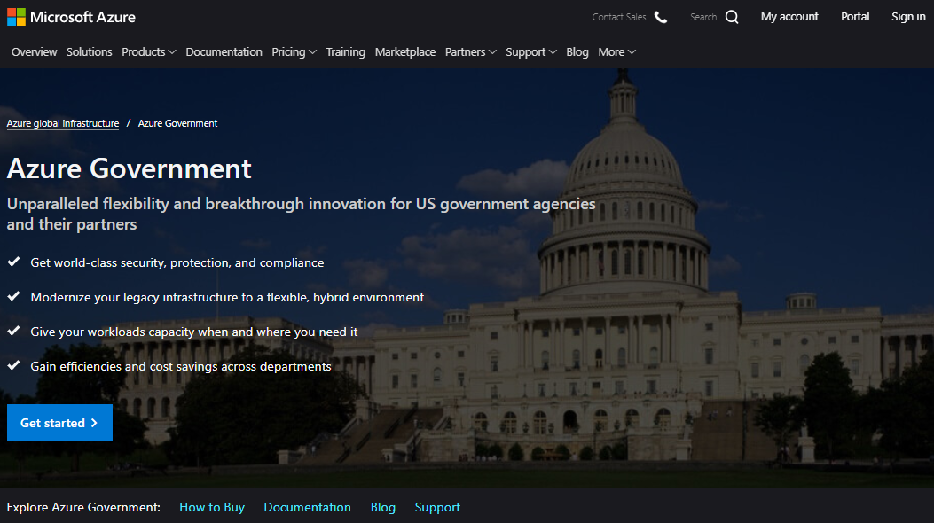
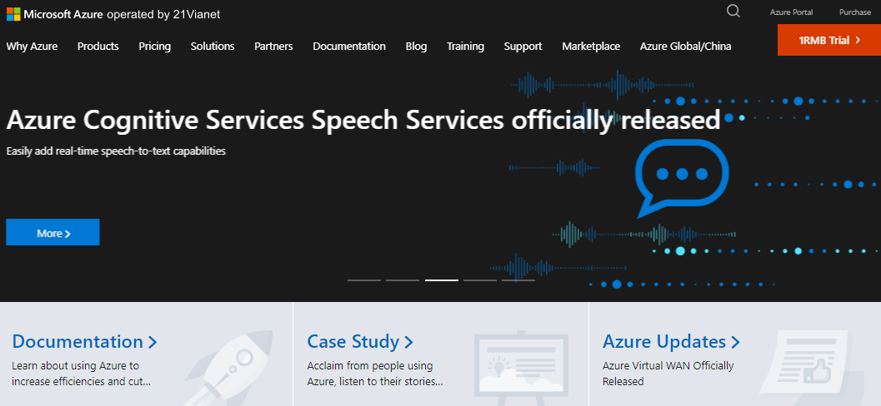
Azure Sovereign Regions
Platforma Microsoft Azure Government jest oddzielnym wystąpieniem platformy Microsoft Azure. Odpowiada na wymagania w zakresie zabezpieczeń i zgodności z przepisami amerykańskich agencji federalnych, władz stanowych i lokalnych oraz ich dostawców rozwiązań. Platforma Azure Government oferuje fizyczną izolację od wdrożeń innych niż wdrożenia dla instytucji rządowych USA i zapewnia sprawdzony amerykański personel.
Platforma Azure (Chiny) — 21Vianet jest obsługiwana przez firmę 21Vianet. Jest to fizycznie oddzielone wystąpienie usług w chmurze zlokalizowane w Chinach. Platforma Azure (Chiny) — 21Vianet jest niezależnie obsługiwana i udostępniana przez Shanghai Blue Cloud Technology Co., Ltd. („21Vianet”), spółkę zależną należącą w całości do firmy Beijing 21Vianet Broadband Data Center Co., Ltd.

Slide 36
Azure cost management

Slide 37
Plan
Describe Azure cost management and Service Level Agreements (10- 15%)
Describe methods for planning and managing costs
identify factors that can affect costs (resource types, services, locations, ingress and egress traffic)
identify factors that can reduce costs (reserved instances, reserved capacity, hybrid use benefit, spot pricing)
describe the functionality and usage of the Pricing calculator and the Total Cost of Ownership (TCO) calculator
describe the functionality and usage of Azure Cost Management

Slide 38
Affect costs
Typ zasobu
Wiele czynników wpływa na koszty zasobów platformy Azure. Są one zależne od typu zasobu lub sposobu jego dostosowania.
Na przykład w przypadku strorage account należy określić typ (np. magazyn blokowych obiektów blob lub Table Storage), warstwę wydajności (Standardowa lub Premium) oraz warstwę dostępu (Gorąca, Chłodna lub Archiwum). Koszty są uzależnione od dokonanych wyborów.
Mierniki użycia
Podczas aprowizowania zasobu na platformie Azure są tworzone mierniki umożliwiające śledzenie użycia tego zasobu. Platforma Azure korzysta z tych mierników do generowania rekordu użycia, który jest później używany do obliczania kwoty rachunku.
Mierniki użycia pełnią podobną rolę, jak liczniki energii elektrycznej lub wody w domu. Co miesiąc może być naliczana podstawowa opłata za prąd i wodę, ale końcowy rachunek bazuje na łącznej liczbie zużytych kilowatogodzin i metrów sześciennych.
Przykładem może być pojedyncza maszyna wirtualna. Podczas śledzenia jej użycia istotną rolę pełnią następujące rodzaje mierników:
Całkowity czas procesora CPU.
Czas spędzony na publicznym adresie IP.
Ruch sieciowy przychodzący do maszyny wirtualnej i wychodzący z niej.
Rozmiar dysku i liczba wykonywanych na nim operacji odczytu i zapisu.
Użycie zasobu
Na platformie Azure opłata jest zawsze naliczana na podstawie użycia.
Na platformie Azure maszynę wirtualną można usunąć lub cofnąć jej przydział. Usunięcie maszyny wirtualnej oznacza, że nie jest już ona potrzebna. Taka maszyna wirtualna jest usuwana z subskrypcji i przygotowywana dla innego klienta.
Cofnięcie przydziału maszyny wirtualnej oznacza, że maszyna wirtualna nie jest już uruchomiona. Natomiast skojarzone dyski twarde i dane nadal są przechowywane na platformie Azure. Taka maszyna wirtualna nie jest przypisana do procesora ani sieci w centrum danych platformy Azure, dlatego nie generuje kosztów związanych z czasem obliczeń czy adresem IP maszyny wirtualnej. Ponieważ dyski i dane nadal są przechowywane, a zasób jest dostępny w ramach subskrypcji platformy Azure, opłaty za magazyn na dysku są nadal naliczane.
Cofnięcie przydziału maszyny wirtualnej, gdy nie jest planowane jej użycie przez pewien czas, jest jednym ze sposobów minimalizowania kosztów. Można na przykład cofnąć przydział maszyn wirtualnych używanych do celów testowych w weekendy, gdy zespół testowy z nich nie korzysta. Więcej sposobów minimalizowania kosztów opisano w dalszej części tego modułu.

Slide 39
Affect costs
Typy subskrypcji platformy Azure
Niektóre typy subskrypcji platformy Azure obejmują również limity użycia, które wpływają na koszty.
Azure Marketplace
Rozwiązania i usługi platformy Azure można również zakupić od innych dostawców za pośrednictwem portalu Azure Marketplace. Mogą to być na przykład zarządzane urządzenia zapory sieciowej i łączniki z usługami tworzenia kopii zapasowych innych firm. Struktury rozliczeń są ustalane przez dostawcę.
Lokalizacja
Infrastruktura platformy Azure jest dystrybuowana globalnie, co umożliwia centralne wdrażanie usług lub ich aprowizowanie w lokalizacji znajdującej się najbliżej klientów.
Różne regiony mogą mieć różne powiązane z nimi ceny. Ze względu na to, że regiony geograficzne mogą mieć wpływ na kierunek przepływu ruchu sieciowego, ruch sieciowy staje się kosztem, który również należy brać pod uwagę.
Strefa to geograficzne zgrupowanie regionów platformy Azure na potrzeby rozliczeń. W skład następujących stref wchodzą m.in. pokazane tutaj regiony:
Strefa 1: Australia Środkowa, Zachodnie stany USA, Wschodnie stany USA, Kanada Zachodnia, Europa Zachodnia, Francja Środkowa i inne
Strefa 2: Australia Wschodnia, Japonia Zachodnia, Indie Środkowe, Korea Południowa i inne
Strefa 3: Brazylia Południowa, Północna Republika Południowej Afryki, Zachodnia Republika Południowej Afryki, Środkowe Zjednoczone Emiraty Arabskie, Północne Zjednoczone Emiraty Arabskie
Niemcy – strefa 1: Niemcy Środkowe, Niemcy Północno-Wschodnie

Slide 40
Reduce costs
Dokonywanie opłat z góry przy użyciu rezerwacji platformy Azure
Wybieranie lokalizacji i regionów zapewniających niskie koszty
Badanie dostępnych ofert zapewniających oszczędności
Zmiana rozmiaru nie w pełni wykorzystanych maszyn wirtualnych
Cofanie przydziału maszyn wirtualnych poza godzinami pracy
Usuwanie nieużywanych zasobów
Migrowanie z rozwiązań IaaS do usług PaaS
Oszczędzanie na kosztach licencjonowania
Wybieranie ekonomicznych systemów operacyjnych
Używanie Hybrid Benefit (Software Assurance)

Slide 41
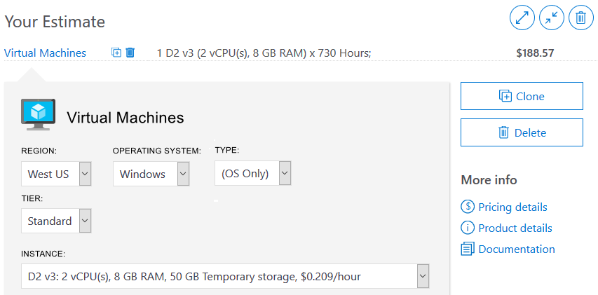
Pricing calculator
Kalkulator cen wyświetla produkty platformy Azure podzielone na kategorie. Te kategorie można dodawać do oszacowania i skonfigurować zgodnie z określonymi wymaganiami. W rezultacie otrzymujesz skonsolidowaną szacunkową cenę ze szczegółowym podziałem kosztów skojarzonych z poszczególnymi zasobami, które zostały dodane do rozwiązania.

Slide 42
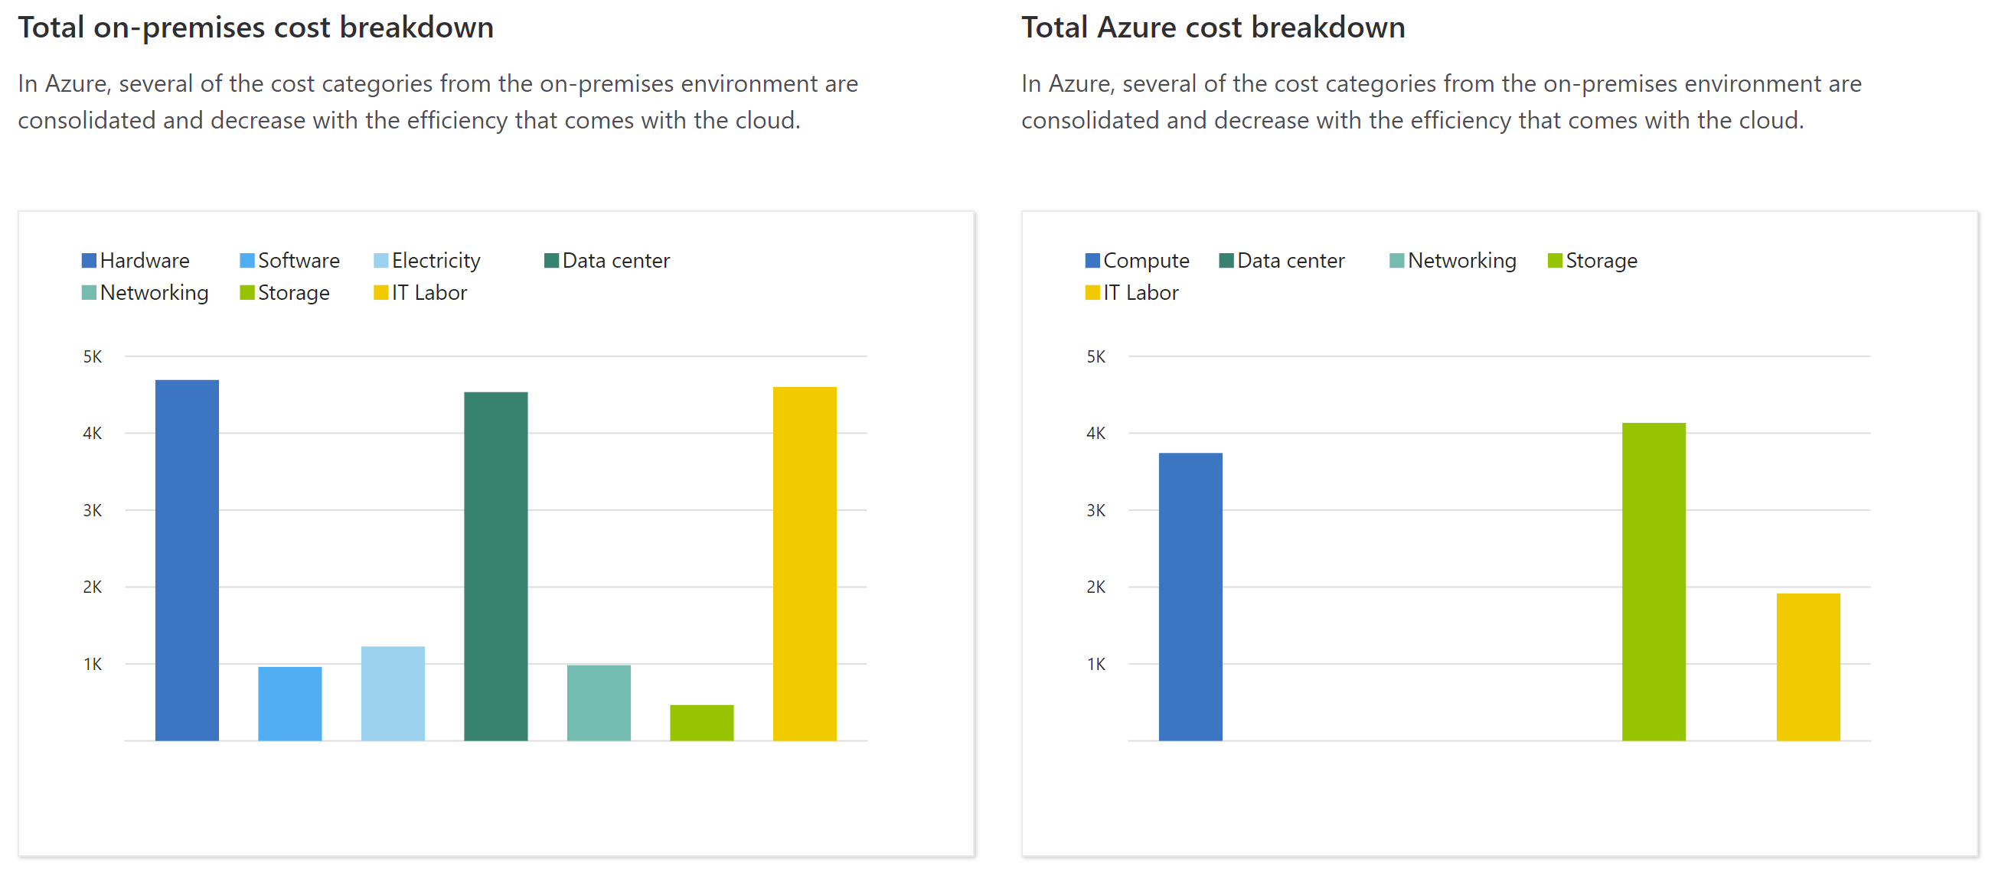
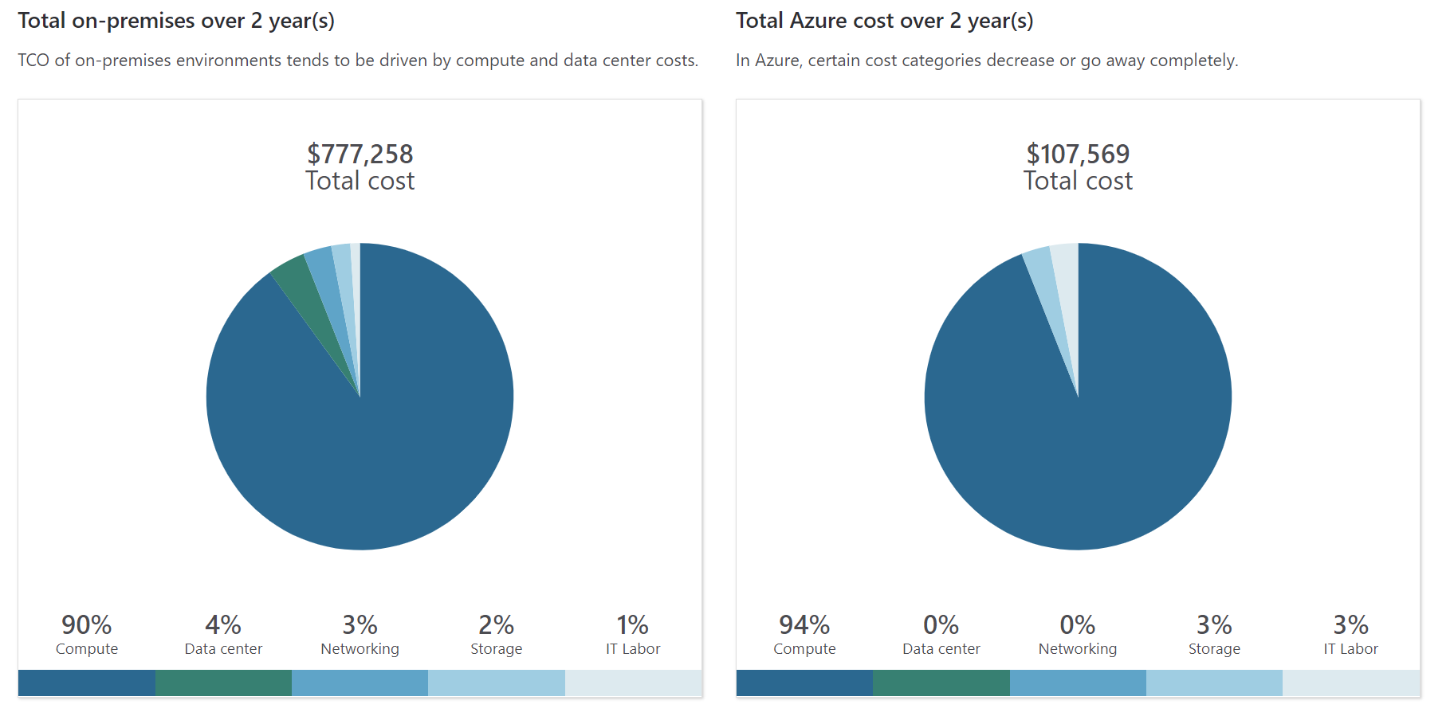
Total Cost of Ownership (TCO)
Kalkulator TCO pomaga oszacować, jakie będą oszczędności kosztów dzięki korzystaniu z rozwiązania na platformie Azure w porównaniu z kosztami w lokalnym centrum danych.

Slide 43
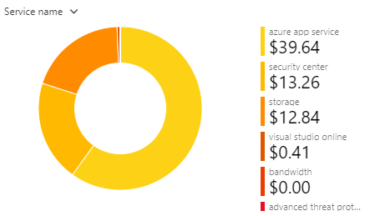
Azure Cost Management
Azure Cost Management i rozliczenia to bezpłatna usługa, która ułatwia zrozumienie kwot znajdujących się na rachunku za korzystanie z platformy Azure, zarządzanie kontem i subskrypcjami, monitorowanie i kontrolowanie wydatków na platformę Azure oraz optymalizowanie użycia zasobów.
Usługa Azure Cost Management i rozliczenia oferuje następujące funkcje:
Raportowanie
Skorzystaj z danych historycznych w celu wygenerowania raportów i prognoz dotyczących przyszłego użycia i wydatków.
Wzbogacanie danych
Zwiększ poziom odpowiedzialności, kategoryzując zasoby za pomocą tagów odpowiadających rzeczywistym firmom i jednostkom organizacyjnym.
Budżety
Twórz budżety kosztów i użycia oraz zarządzaj nimi przez monitorowanie trendów zapotrzebowania na zasoby, stawek zużycia i wzorców kosztów.
Alerty
Otrzymuj alerty na podstawie budżetów kosztów i użycia.
Zalecenia
Otrzymuj zalecenia pozwalające eliminować bezczynne i optymalizować zaaprowizowane zasoby platformy Azure.

Slide 44
Service Level Agreements

Slide 45
Plan
Describe Azure cost management and Service Level Agreements (10- 15%)
Describe Azure Service Level Agreements (SLAs) and service lifecycles
describe the purpose of an Azure Service Level Agreement (SLA)
identify actions that can impact an SLA (i.e. Availability Zones)
describe the service lifecycle in Azure (Public Preview and General Availability)

Slide 46
Azure Service Level Agreement (SLA)
Umowa dotycząca poziomu usług (SLA) jest formalną umową między firmą świadczącą usługi a klientem. Na platformie Azure ta umowa definiuje standardy wydajności, do których firma Microsoft zobowiązuje się względem Ciebie jako klienta.
Procent w umowie SLA | Czas przestoju w ciągu tygodnia | Czas przestoju w ciągu miesiąca | Czas przestoju w ciągu roku
99 | 1,68 godz. | 7,2 godz. | 3,65 dnia
99,9 | 10,1 min | 43,2 min | 8,76 godz.
99,95 | 5 min | 21,6 min | 4,38 godz.
99,99 | 1,01 min | 4,32 min | 52,56 min
99,999 | 6 s | 25,9 s | 5,26 min
Procent miesięcznego czasu pracy | Procent środków na usługi
< 99,99 | 10
< 99 | 25
< 95 | 100

Slide 47
Combined SLA
Usługa | Umowa SLA
Azure Virtual Machines | 99,9%
Azure SQL Database | 99,99%
Azure Load Balancer | 99,99%
W związku z tym w przypadku aplikacji Zamówienia specjalne wartość dla złożonej umowy SLA będzie wynosić:
99,9%×99,9%×99,99%×99,99%=
0,999×0,999×0,9999×0,9999=
0,9978=99,78%

Slide 48
Service lifecycle
Private preview
Public preview
General Availability

